Slide 1
Основы языка программирования Python
Строки
(класс str)

Slide 2
Кодировки символов

Slide 3
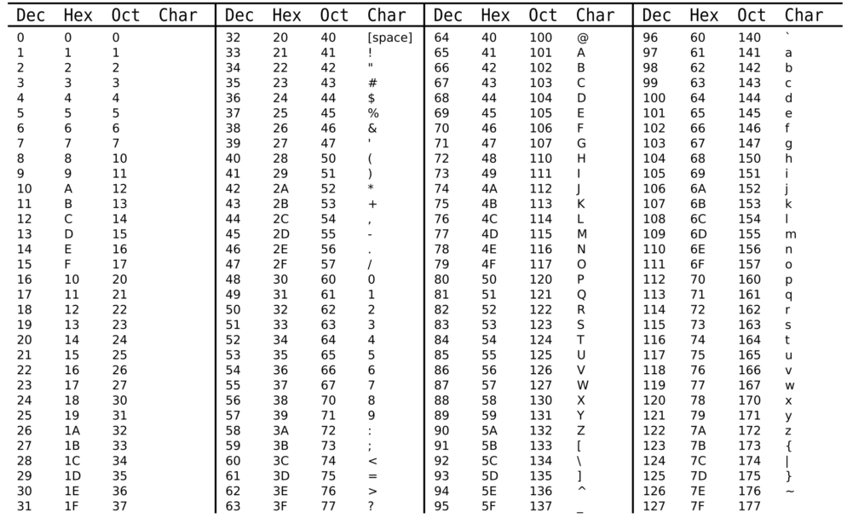
ASCII - American Standard Code for Information Interchange

Slide 4
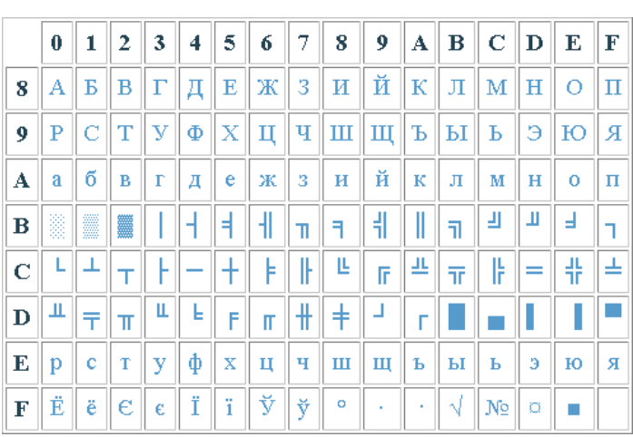
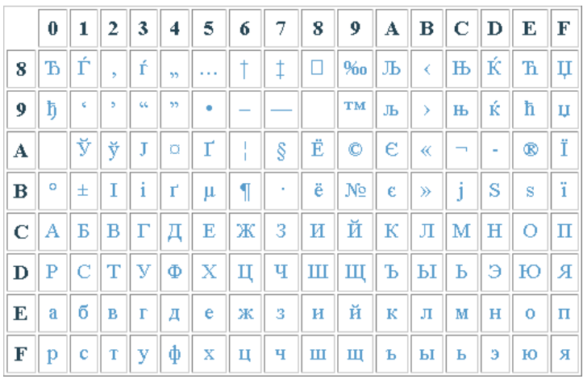
Другие кодировки
CP866
CP1251

Slide 5

Unicode
Unicode 16.0 Character Code Charts
https://www.unicode.org/charts/
Текущая версия: Unicode 16.0 (сентябрь 2024 г.)
Количество символов: 155 063
Количество письменностей: 168

Slide 6
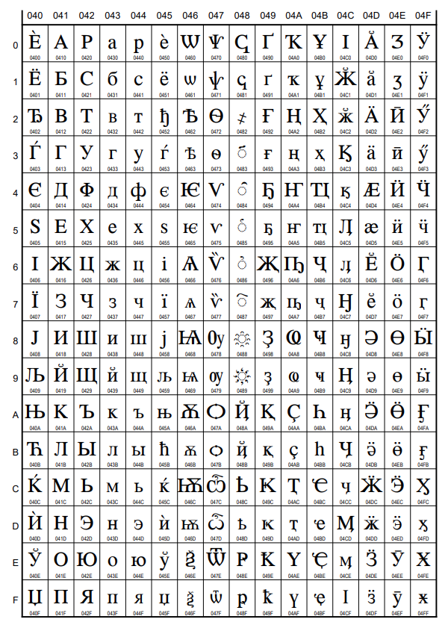
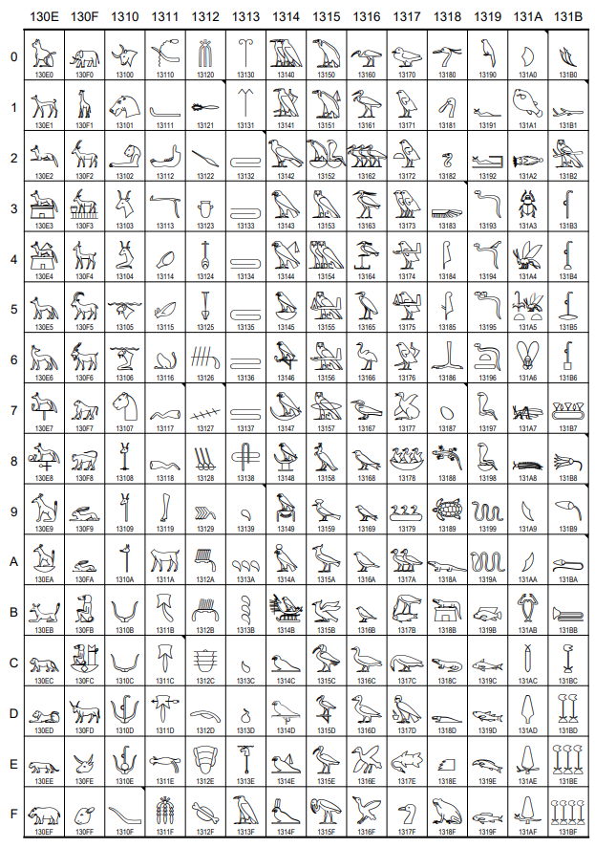

Slide 7
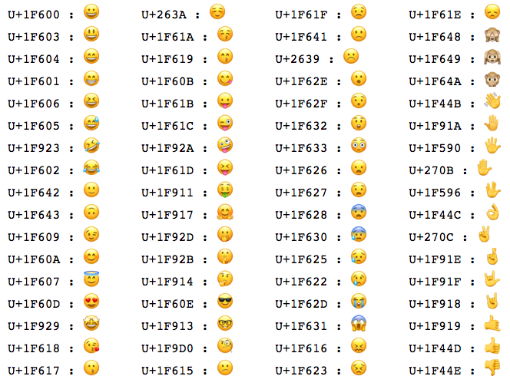

Slide 8
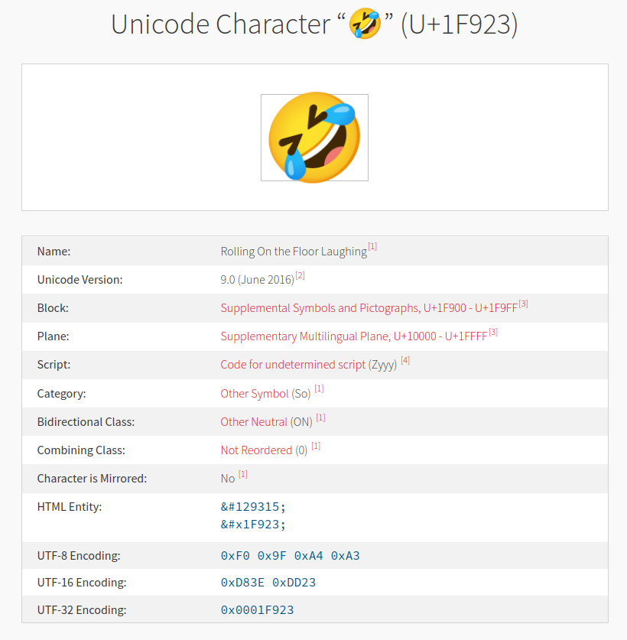

Slide 9
Кодировки Unicode
UTF-32 — 32 бита на символ
UTF-16 — 16 или 32 бита на символ
UTF-8 — от 8 до 32 бит на символ
UTF — Unicode Transformation Format

Slide 10
Способы создания строк

Slide 11
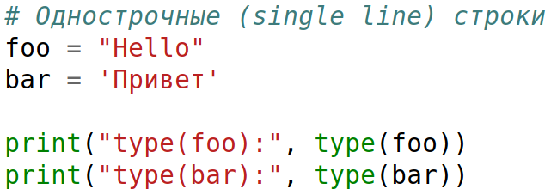


Slide 12
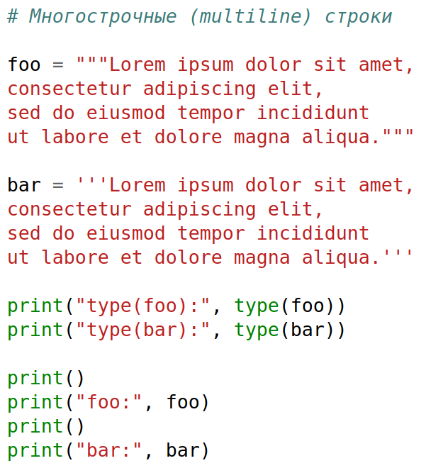
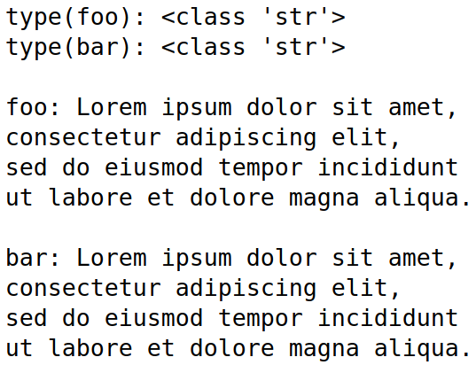

Slide 13
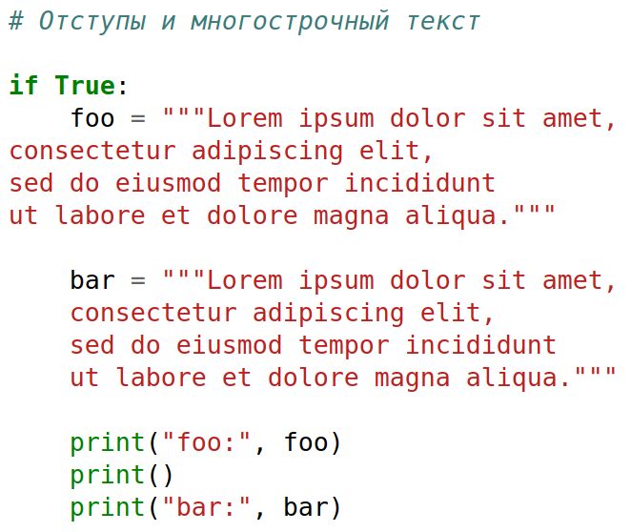
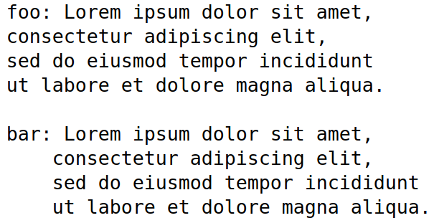

Slide 14
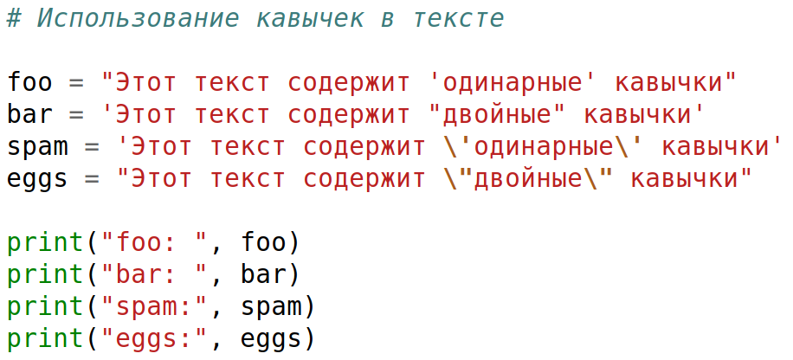
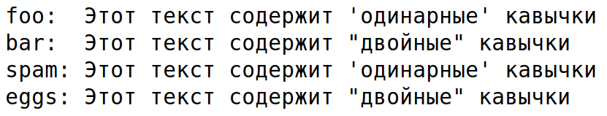

Slide 15
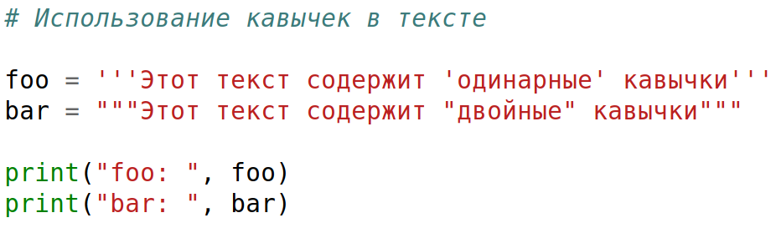

Slide 16
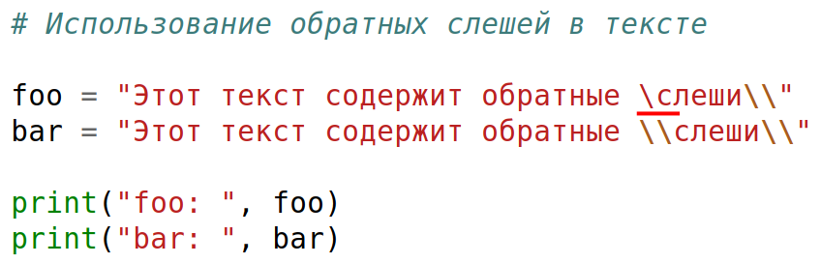


Slide 17
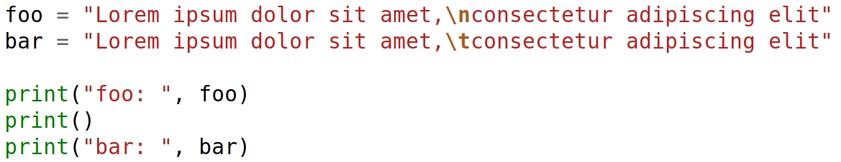
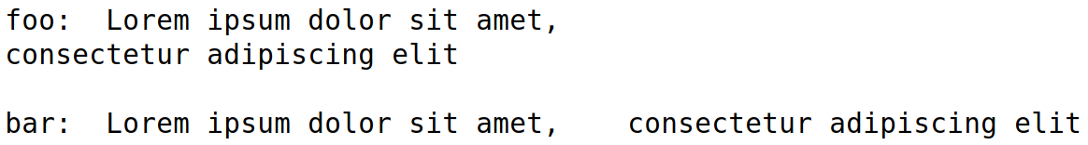

Slide 18
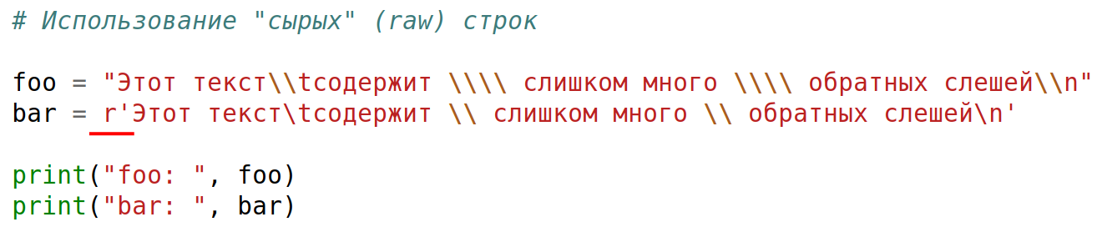

Slide 19
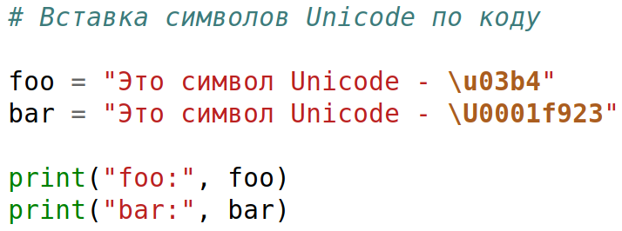


Slide 20
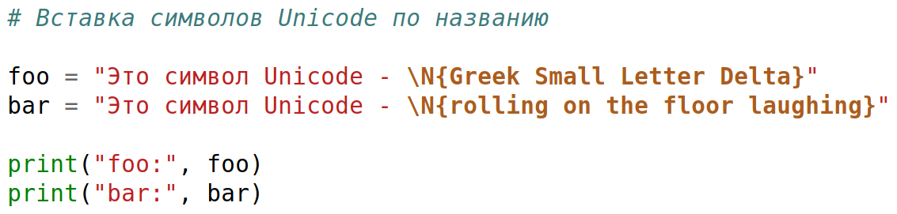

Slide 21
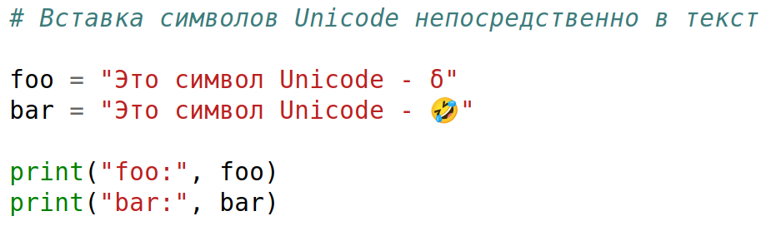

Slide 22
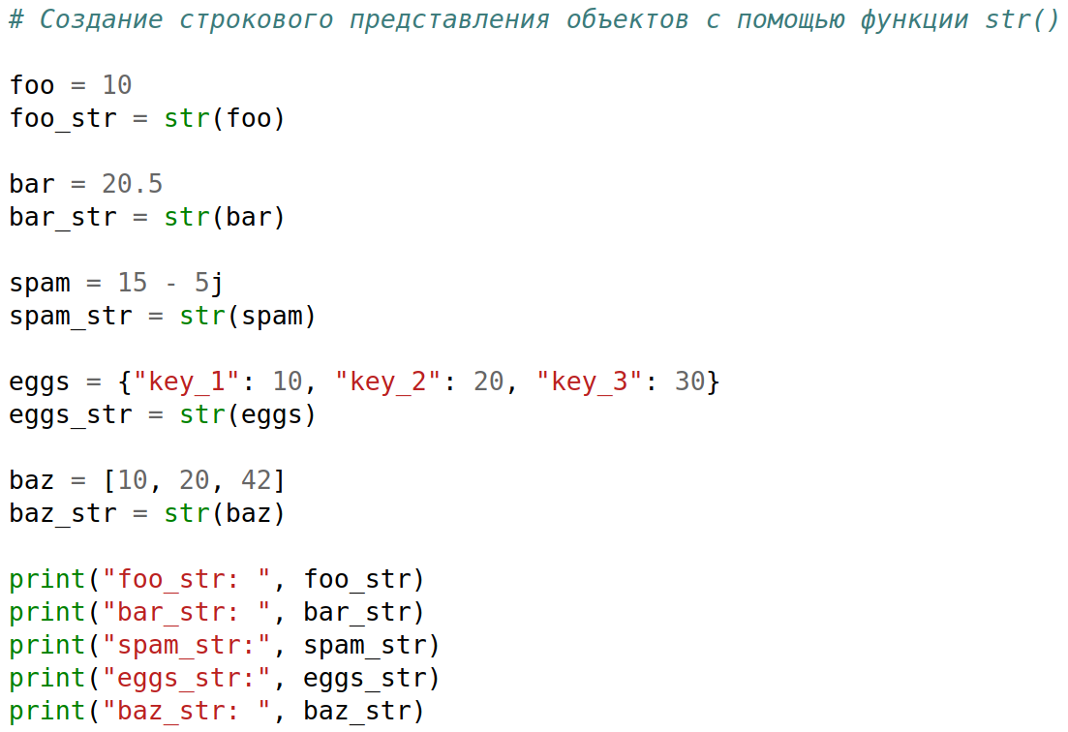
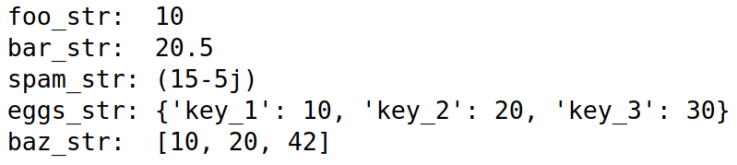

Slide 23
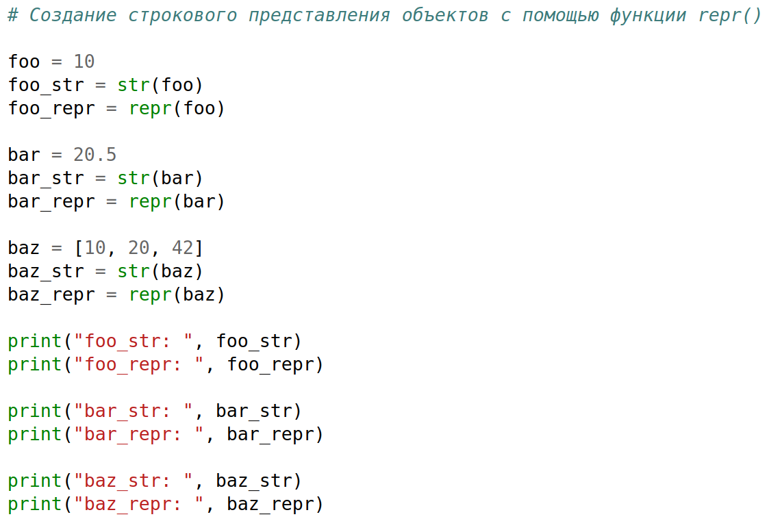
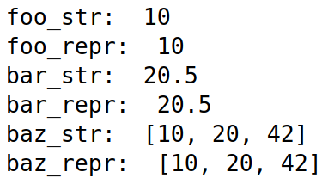

Slide 24
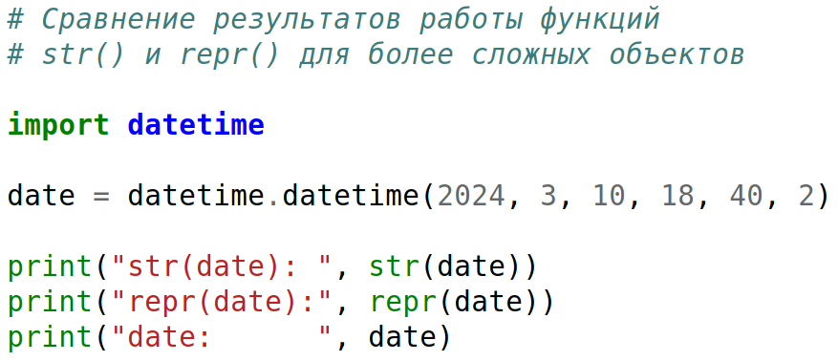
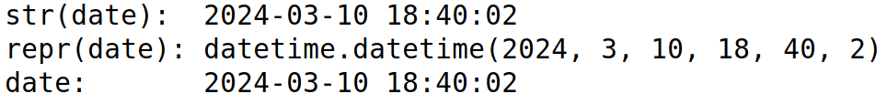

Slide 25
Действия со строками

Slide 26
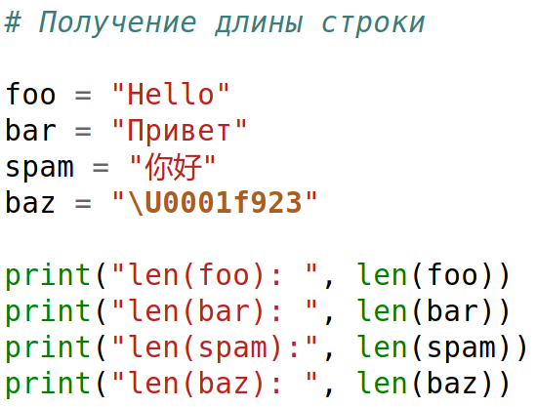
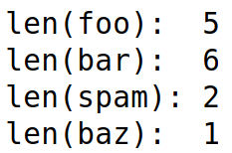

Slide 27
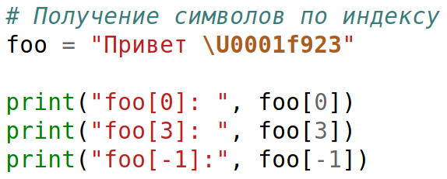
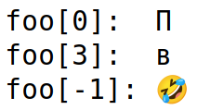

Slide 28
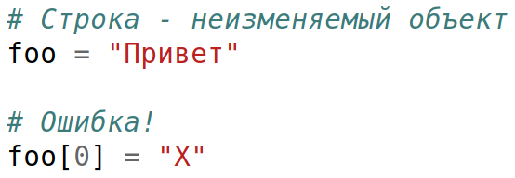
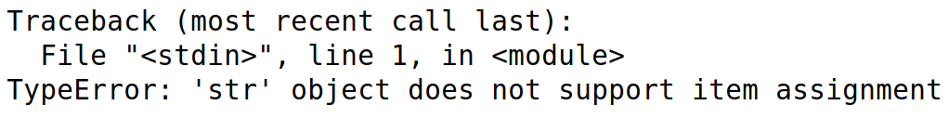

Slide 29
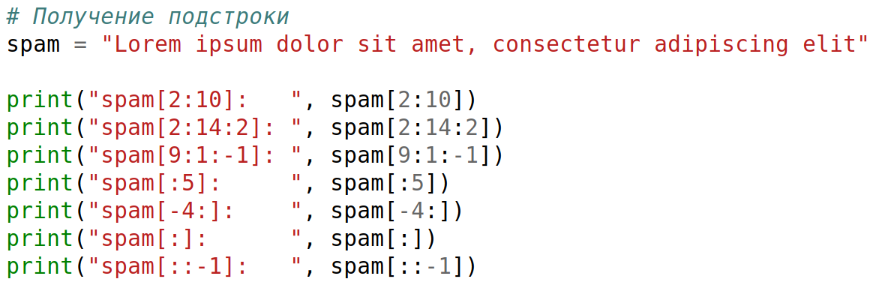
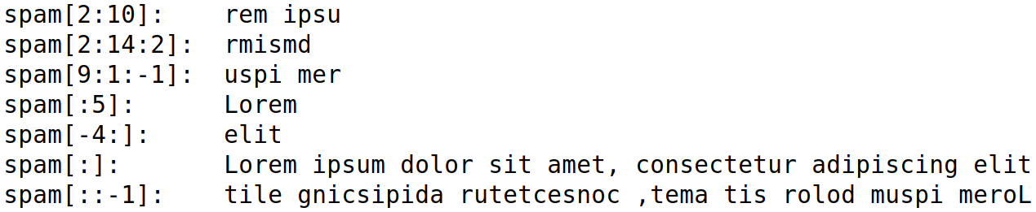

Slide 30
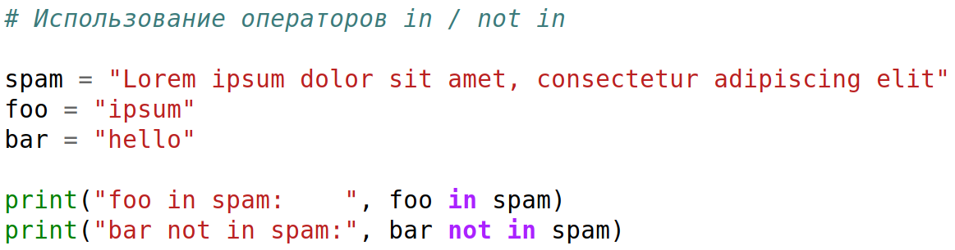


Slide 31

['__add__', '__class__', '__contains__', '__delattr__', '__dir__', '__doc__', '__eq__', '__format__', '__ge__', '__getattribute__', '__getitem__', '__getnewargs__', '__getstate__', '__gt__', '__hash__', '__init__', '__init_subclass__', '__iter__', '__le__', '__len__', '__lt__', '__mod__', '__mul__', '__ne__', '__new__', '__reduce__', '__reduce_ex__', '__repr__', '__rmod__', '__rmul__', '__setattr__', '__sizeof__', '__str__', '__subclasshook__', 'capitalize', 'casefold', 'center', 'count', 'encode', 'endswith', 'expandtabs', 'find', 'format', 'format_map', 'index', 'isalnum', 'isalpha', 'isascii', 'isdecimal', 'isdigit', 'isidentifier', 'islower', 'isnumeric', 'isprintable', 'isspace', 'istitle', 'isupper', 'join', 'ljust', 'lower', 'lstrip', 'maketrans', 'partition', 'removeprefix', 'removesuffix', 'replace', 'rfind', 'rindex', 'rjust', 'rpartition', 'rsplit', 'rstrip', 'split', 'splitlines', 'startswith', 'strip', 'swapcase', 'title', 'translate', 'upper', 'zfill']

Slide 32
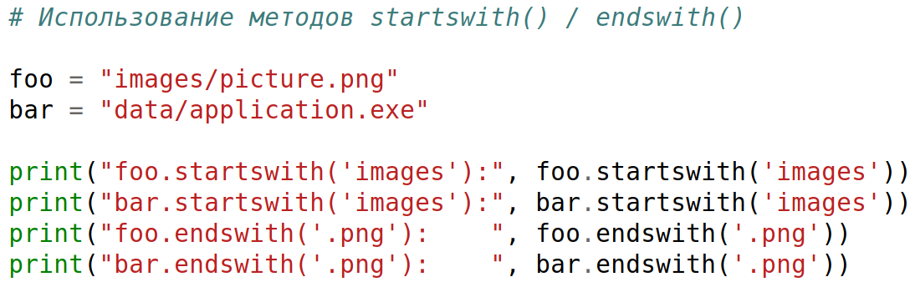
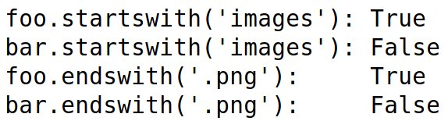

Slide 33
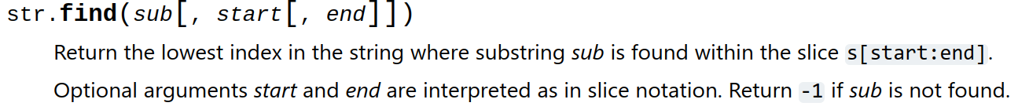
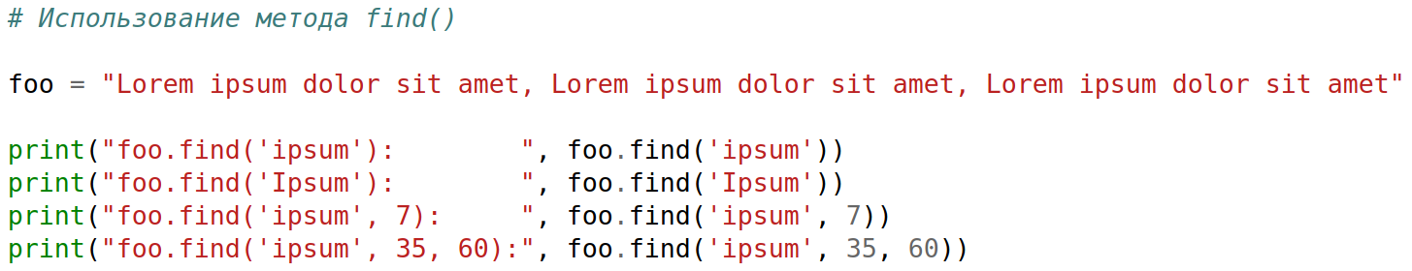
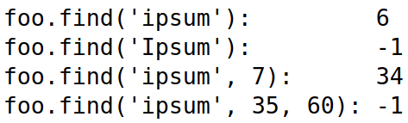

Slide 34
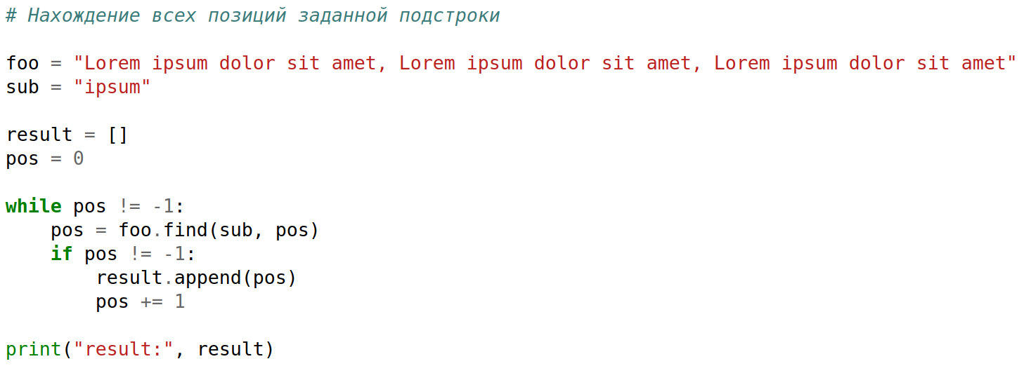


Slide 35
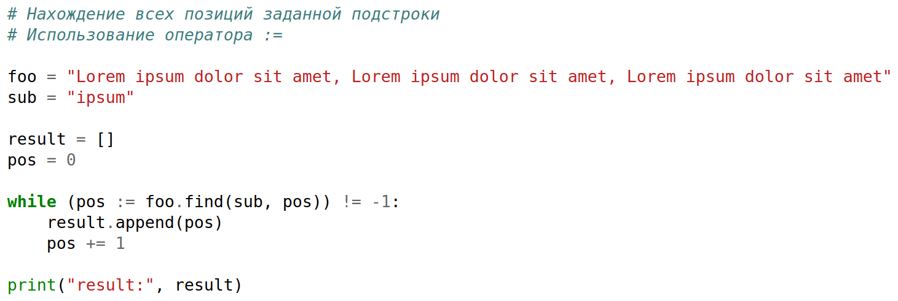

Slide 36
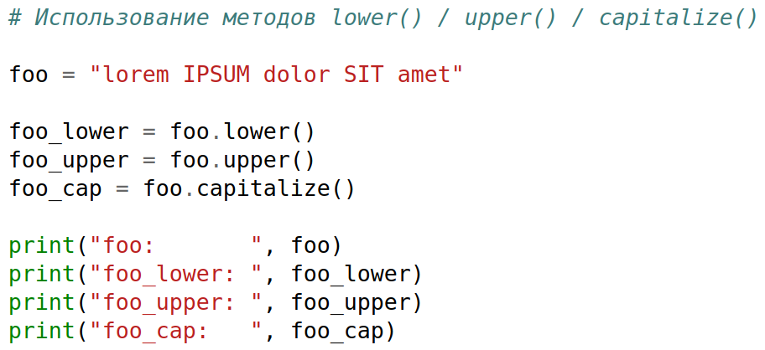
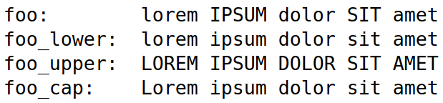

Slide 37
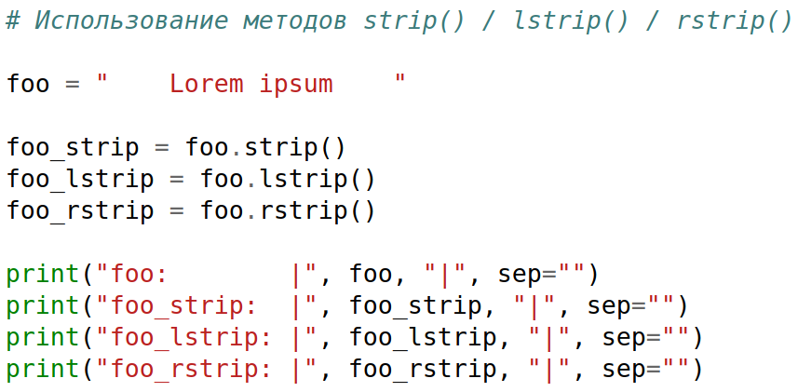
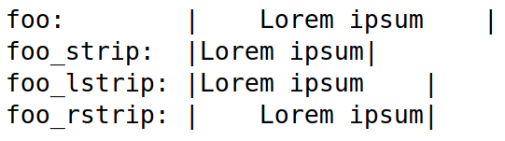

Slide 38
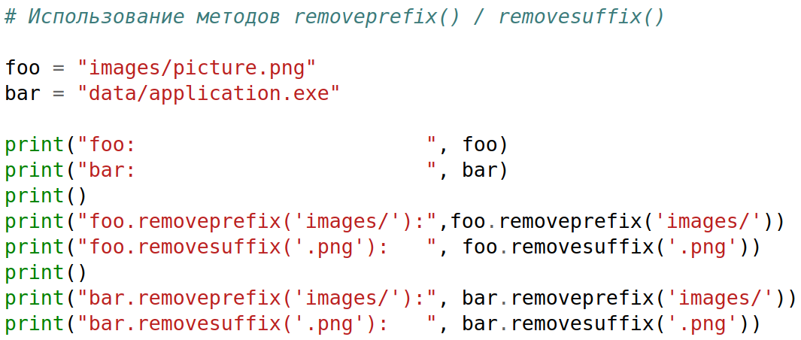
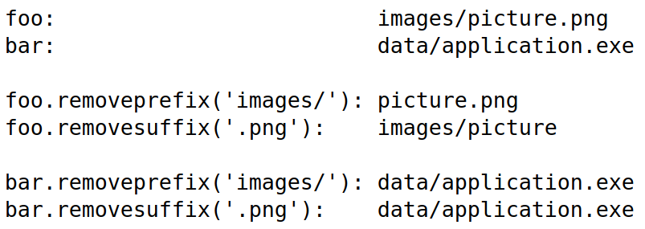

Slide 39


Slide 40


Slide 41



Slide 42
Форматирование строк с использованием оператора "%"

Slide 43



Slide 44


Slide 45
Символ форматирования | Формат
d или i | Целое число в десятичной форме
o | Целое число в восьмеричной форме
x или X | Целое число в шестнадцатеричной форме
e или E | Число с плавающей точкой в экспоненциальной форме
f или F | Число с плавающей точкой
g или G | Число с плавающей точкой. Формат подбирается автоматически
c | Одиночный символ
r | Строка. Для преобразования используется repr()
s | Строка. Для преобразования используется str()
a | Строка. Для преобразования используется ascii()
% | %% заменяется на знак процента

Slide 46



Slide 47



Slide 48


Slide 49



Slide 50
Форматирование строк с использованием метода str.format()

Slide 51


Slide 52


Slide 53


Slide 54



Slide 55



Slide 56



Slide 57



Slide 58



Slide 59



Slide 60
Форматирование с использованием f-строк

Slide 61



Slide 62


Slide 63



Slide 64



Slide 65



Slide 66


Slide 67



Slide 68


Slide 69


Slide 70



Slide 71



Slide 72



Slide 73


Slide 74



Slide 75



Slide 76



